Slide 1

履約管理
總務主任的跨領域學習
報告人
文華國小校長 吳俊生

Slide 2


INDEX
！
定義
辦理流程
Q&A
聯絡諮詢

Slide 3

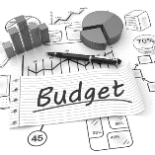

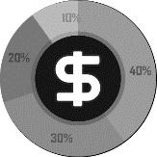
定義
概算：各機關依其施政計畫初步估計之收支，稱概算。
預算案：概算經行政首長核定但未經立法程序者，稱預算案。
法定預算：預算案經立法程序而公(發)布者，稱法定預算。
分配預算：在法定預算範圍內，由各機關按月或按期分配執行者，稱分配預算。

Slide 4






定義
採購法第65條
採購法第66條
採購法第67條
轉包與分包：轉包是將工程之全部或主要部分轉由他人承包，代為履行。
分包則限於非工程全部或非主要部分，由他人承包，代為履行。
採購法第70條
工程品質管理：行政院公共工程委員會訂有公共工程施工三級品管制度；另有「ISO品管」是依據國際標準組織（簡稱ISO）所公佈的ISO 9000系列文件對產品所做的品質管理。
政府採購法施工查核相關
106年常見缺失
工程施工查核小組作業辦法
桃園市政府工程施工查核小組設置暨作業要點
工程施工查核：工程施工查核小組之組織準則，由主管機關擬訂，報行政院核定；其作業辦法，由主管機關訂之。
採購法85條
仲 裁：為解決採購爭議的策略選項之一，一般雙方書面合意，向仲裁協會
以仲裁制度解決 。

Slide 5


辦理流程
編列預算
採
購
作
業
流
程
擬定招標文件
招標決標作業
履約管理
轉包 、分包
工程品質管理
工程施工查核
仲 裁
其他

Slide 6
辦理流程
編列預算
招
標
決
標
作
業
擬定招標文件
招標決標作業
公告
廠商領標
押標金
投標
廠商請求釋疑
異議處理
訂定底價
開標
評選(審)會議
議價
資格審查
比減價格
決標
超底價決標
簽約
廠商保證金
決標公告
履約管理
其他

Slide 7
辦理流程～編列預算
預算編列
訪價系統
蒐集標的資訊
採購資訊中心
營建物價網路查詢系統
公共建設工程經費
電腦估價系統

Slide 8
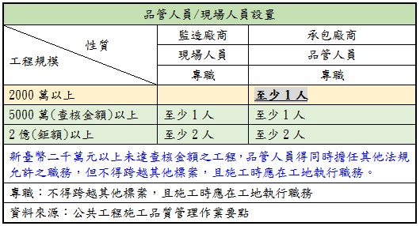
辦理流程～品管人員設置規定

Slide 9
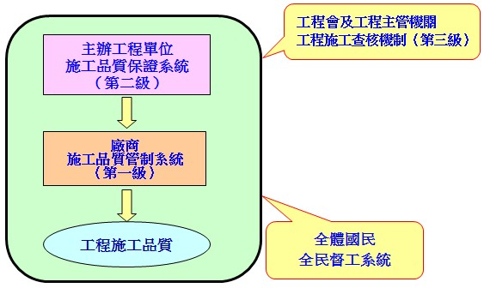
辦理流程～三級品管制度

Slide 10
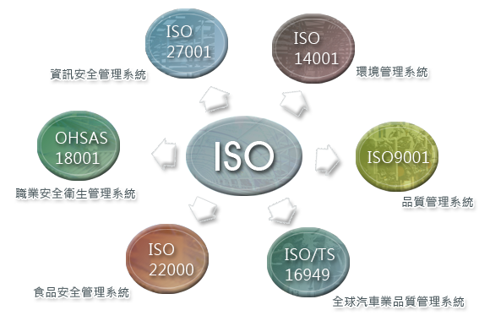
辦理流程～ISO品管制度

Slide 11
辦理流程～仲 裁
採購爭議
處理選項
開會協調和解
取得共識
向採購申訴審議委員會申請調解、調 處
雙方書面合意，向仲裁協會以仲裁制度解決
在法院以訴訟、和解、調解方式解決

Slide 12
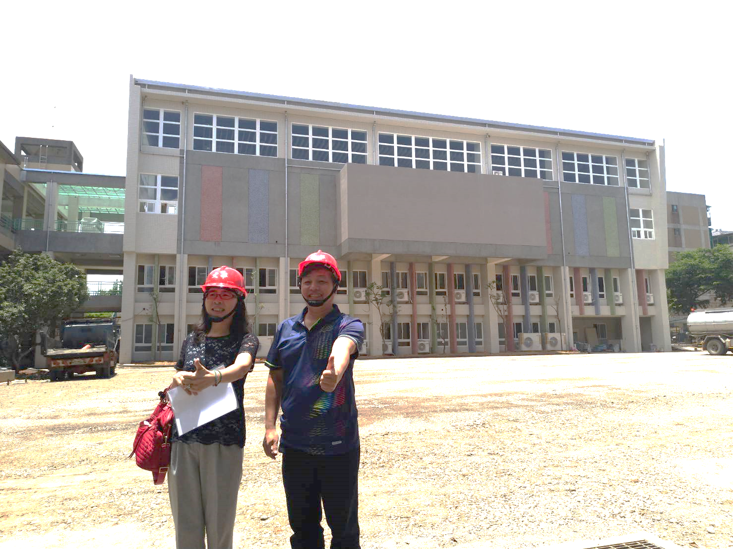
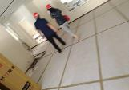
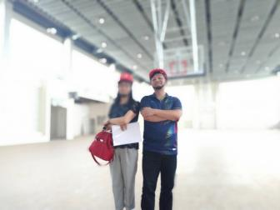
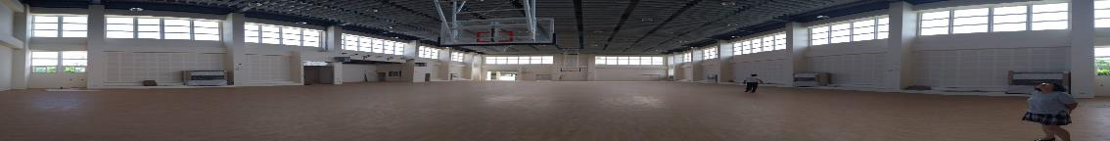
辦理流程～走動管理
工地
安全
完工
工項
防護

Slide 13












Q&A ~總務主任的跨領域視角
醫療
地產
交通
教育
媒體
電商
餐飲
服務
通信
政府機關
製造
金融

Slide 14

THANK Y U FOR LISTENING
O

